Slide 1
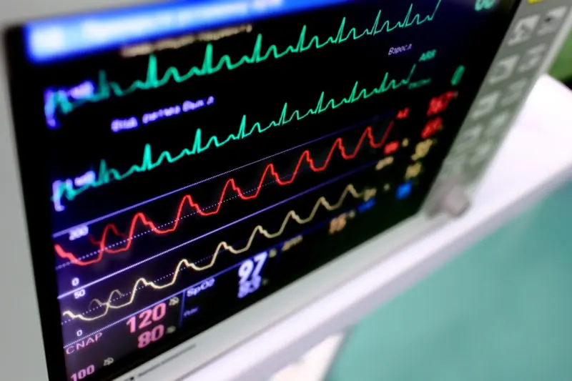

Projeto de melhoria Parametrização de monitores e redução de fadiga de alarmes na RPA

Slide 2

O que é parametrizar o monitor?
Ajustar os alarmes para que eles sejam realmente um indicativo que algo não está bem
Para que a parametrização individualizada ocorra, é necessário:
Ao final do processo de alta ou nova admissão, o monitor precisa ser zerado, restaurando a configuração padrão
Os alarmes precisam ser ajustados à condição clínica do paciente, baseando-se nos sinais vitais antes da anestesia
A parametrização individualizada deve ser realizada sempre na admissão do paciente na RPA

Slide 3



1 alarme é soado a cada 90 segundos
90% dos alarmes ficam sem resposta
Os alarmes não são respondidos em 90% das vezes
Nossos pacientes são diferentes! Nossos alarmes não podem ser iguais para todos!
Parametrizar é ajustar os alarmes de acordo com necessidade de cada paciente!
Como fazer a parametrização?

Slide 4
Antes da admissão do paciente
Na admissão do paciente
Anestesista e enfermagem
Passo 1:
O monitor deve estar com os ajustes padrão na admissão (zerar após alta do paciente anterior)
Passo 2:
Ajustes dos alarmes de acordo com a condição clínica do paciente:
Valores basais de PA: Hipotensão, hipertensão
Valores basais de So2%: DPOC e outras condições
Valores basais de FC: Bradicardias e taquicardias
Condições clínicas conforme orientação médica

Slide 5
Ajuste dos alarmes de acordo com os sinais vitais prévios à anestesia
Parâmetro | Recomendação de parametrização individualizada mediante valores basais*
PA sistólica pré-indução | 140-150 mmHg | 151-160 mmHg | 161-170 mmHg | 171-180 mmHg
Limite máximo do alarme | 170-180 mmHg (20%) | 180-190 mmHg (20%) | 180-190 mmHg (10%) | 190-200mmHg (10%)
Limite mínimo do alarme | Padrão (Não ajustar) | Padrão (Não ajustar) | 100-110 mmHg (>30%) | 110-120mmHg (>30%)
PA diastólica pré-indução | 40-50 mmHg | 90-100mmHg | 101-110mmHg | 110-120 mmHg
Limite máximo do alarme | Padrão (Não ajustar) | 110-120mmHg (20%) | 120-130mmHg (20%) | 120-130 mmHg (10%)
Limite mínimo do alarme | 30-40mmHg (>20%) | Padrão (Não ajustar) | Padrão (Não ajustar) | Padrão (Não ajustar)
PAM pré-indução | 40-50mmHg | 50-60mmHg | 100-110mmHg | 110-120mmHg
Limite máximo do alarme | Padrão (Não ajustar) | Padrão (Não ajustar) | 110-120 mmHg (10%) | 120-130 mmHg (10%)
Limite mínimo do alarme | 30-40 mmHg (>10%) | 35-45 mmHg (>10%) | Padrão (Não ajustar) | Padrão (Não ajustar)
FC pré-indução | 35-40 bpm | 40-50 bpm | 100-120 bpm | 120-140 bpm
Limite máximo do alarme | Padrão (Não ajustar) | Padrão (Não ajustar) | 120-140bpm (20%) | 130-150 bpm (10%)
Limite mínimo do alarme | 30-35bpm (10%) | 35-45bpm (10%) | Padrão (Não ajustar) | Padrão (Não ajustar)
SO2% pré-indução | 80-85% | 85-90% | 90-94% | >94%
Limite máximo do alarme | Padrão | Padrão | Padrão | Padrão
Limite mínimo do alarme | Padrão | 85-95% | 85-90% | Padrão

